Slide 1
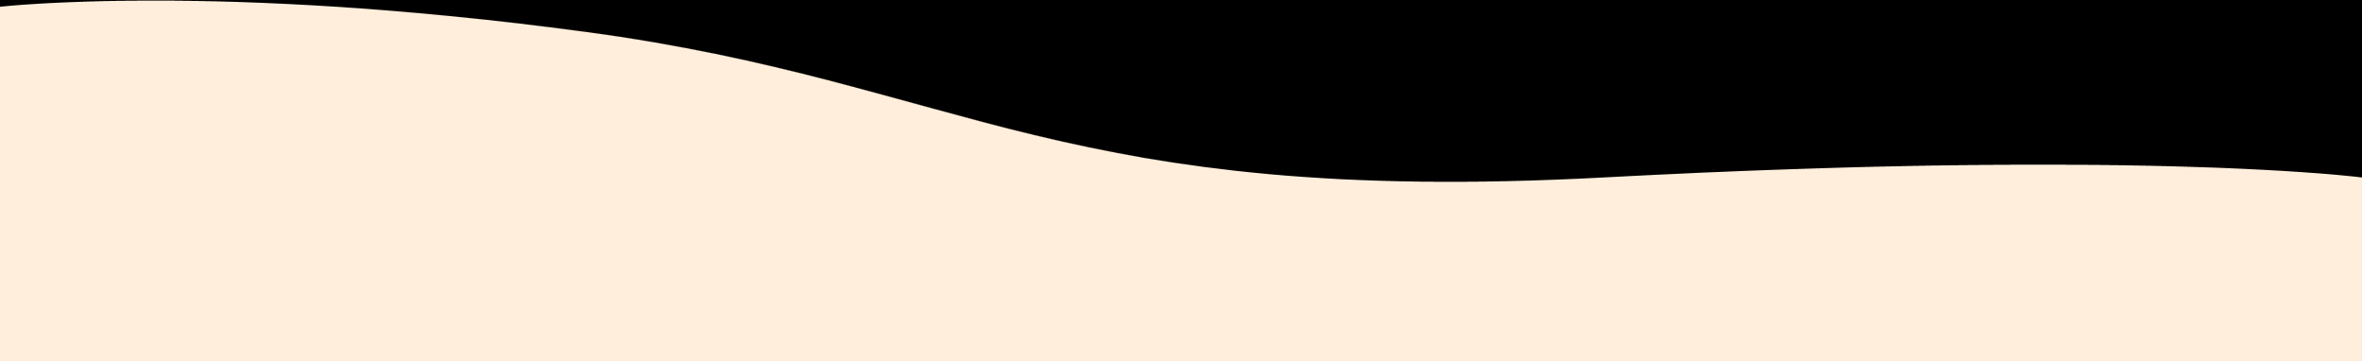
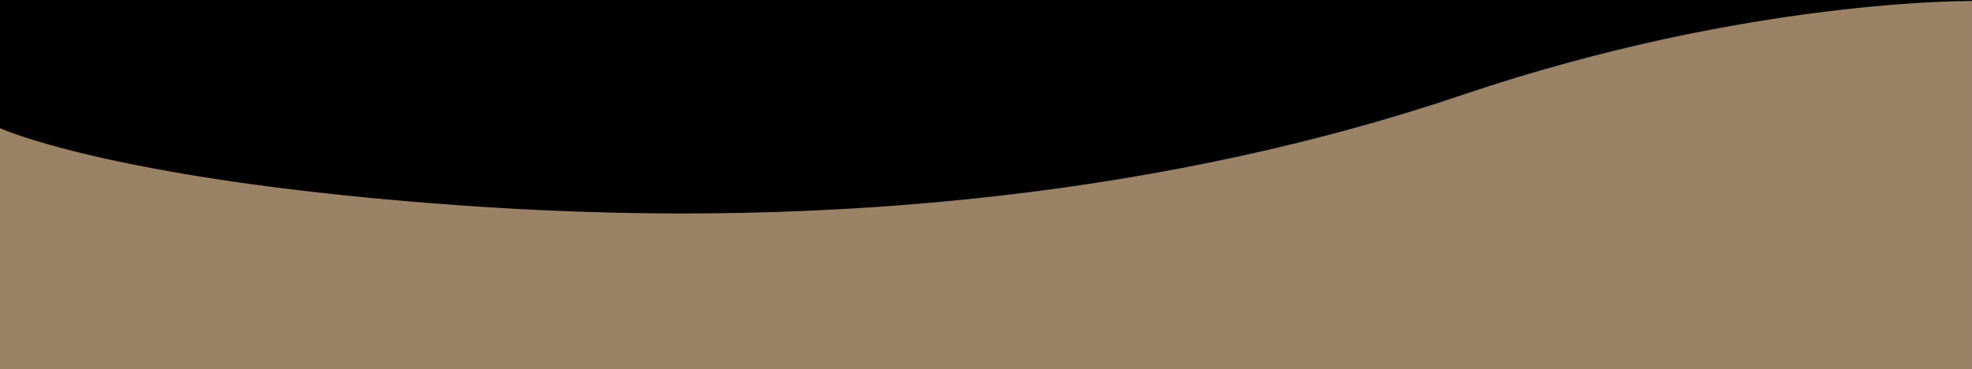









Building Beautiful apps using .NET MAUI
Javier Suárez Ruiz

Slide 2
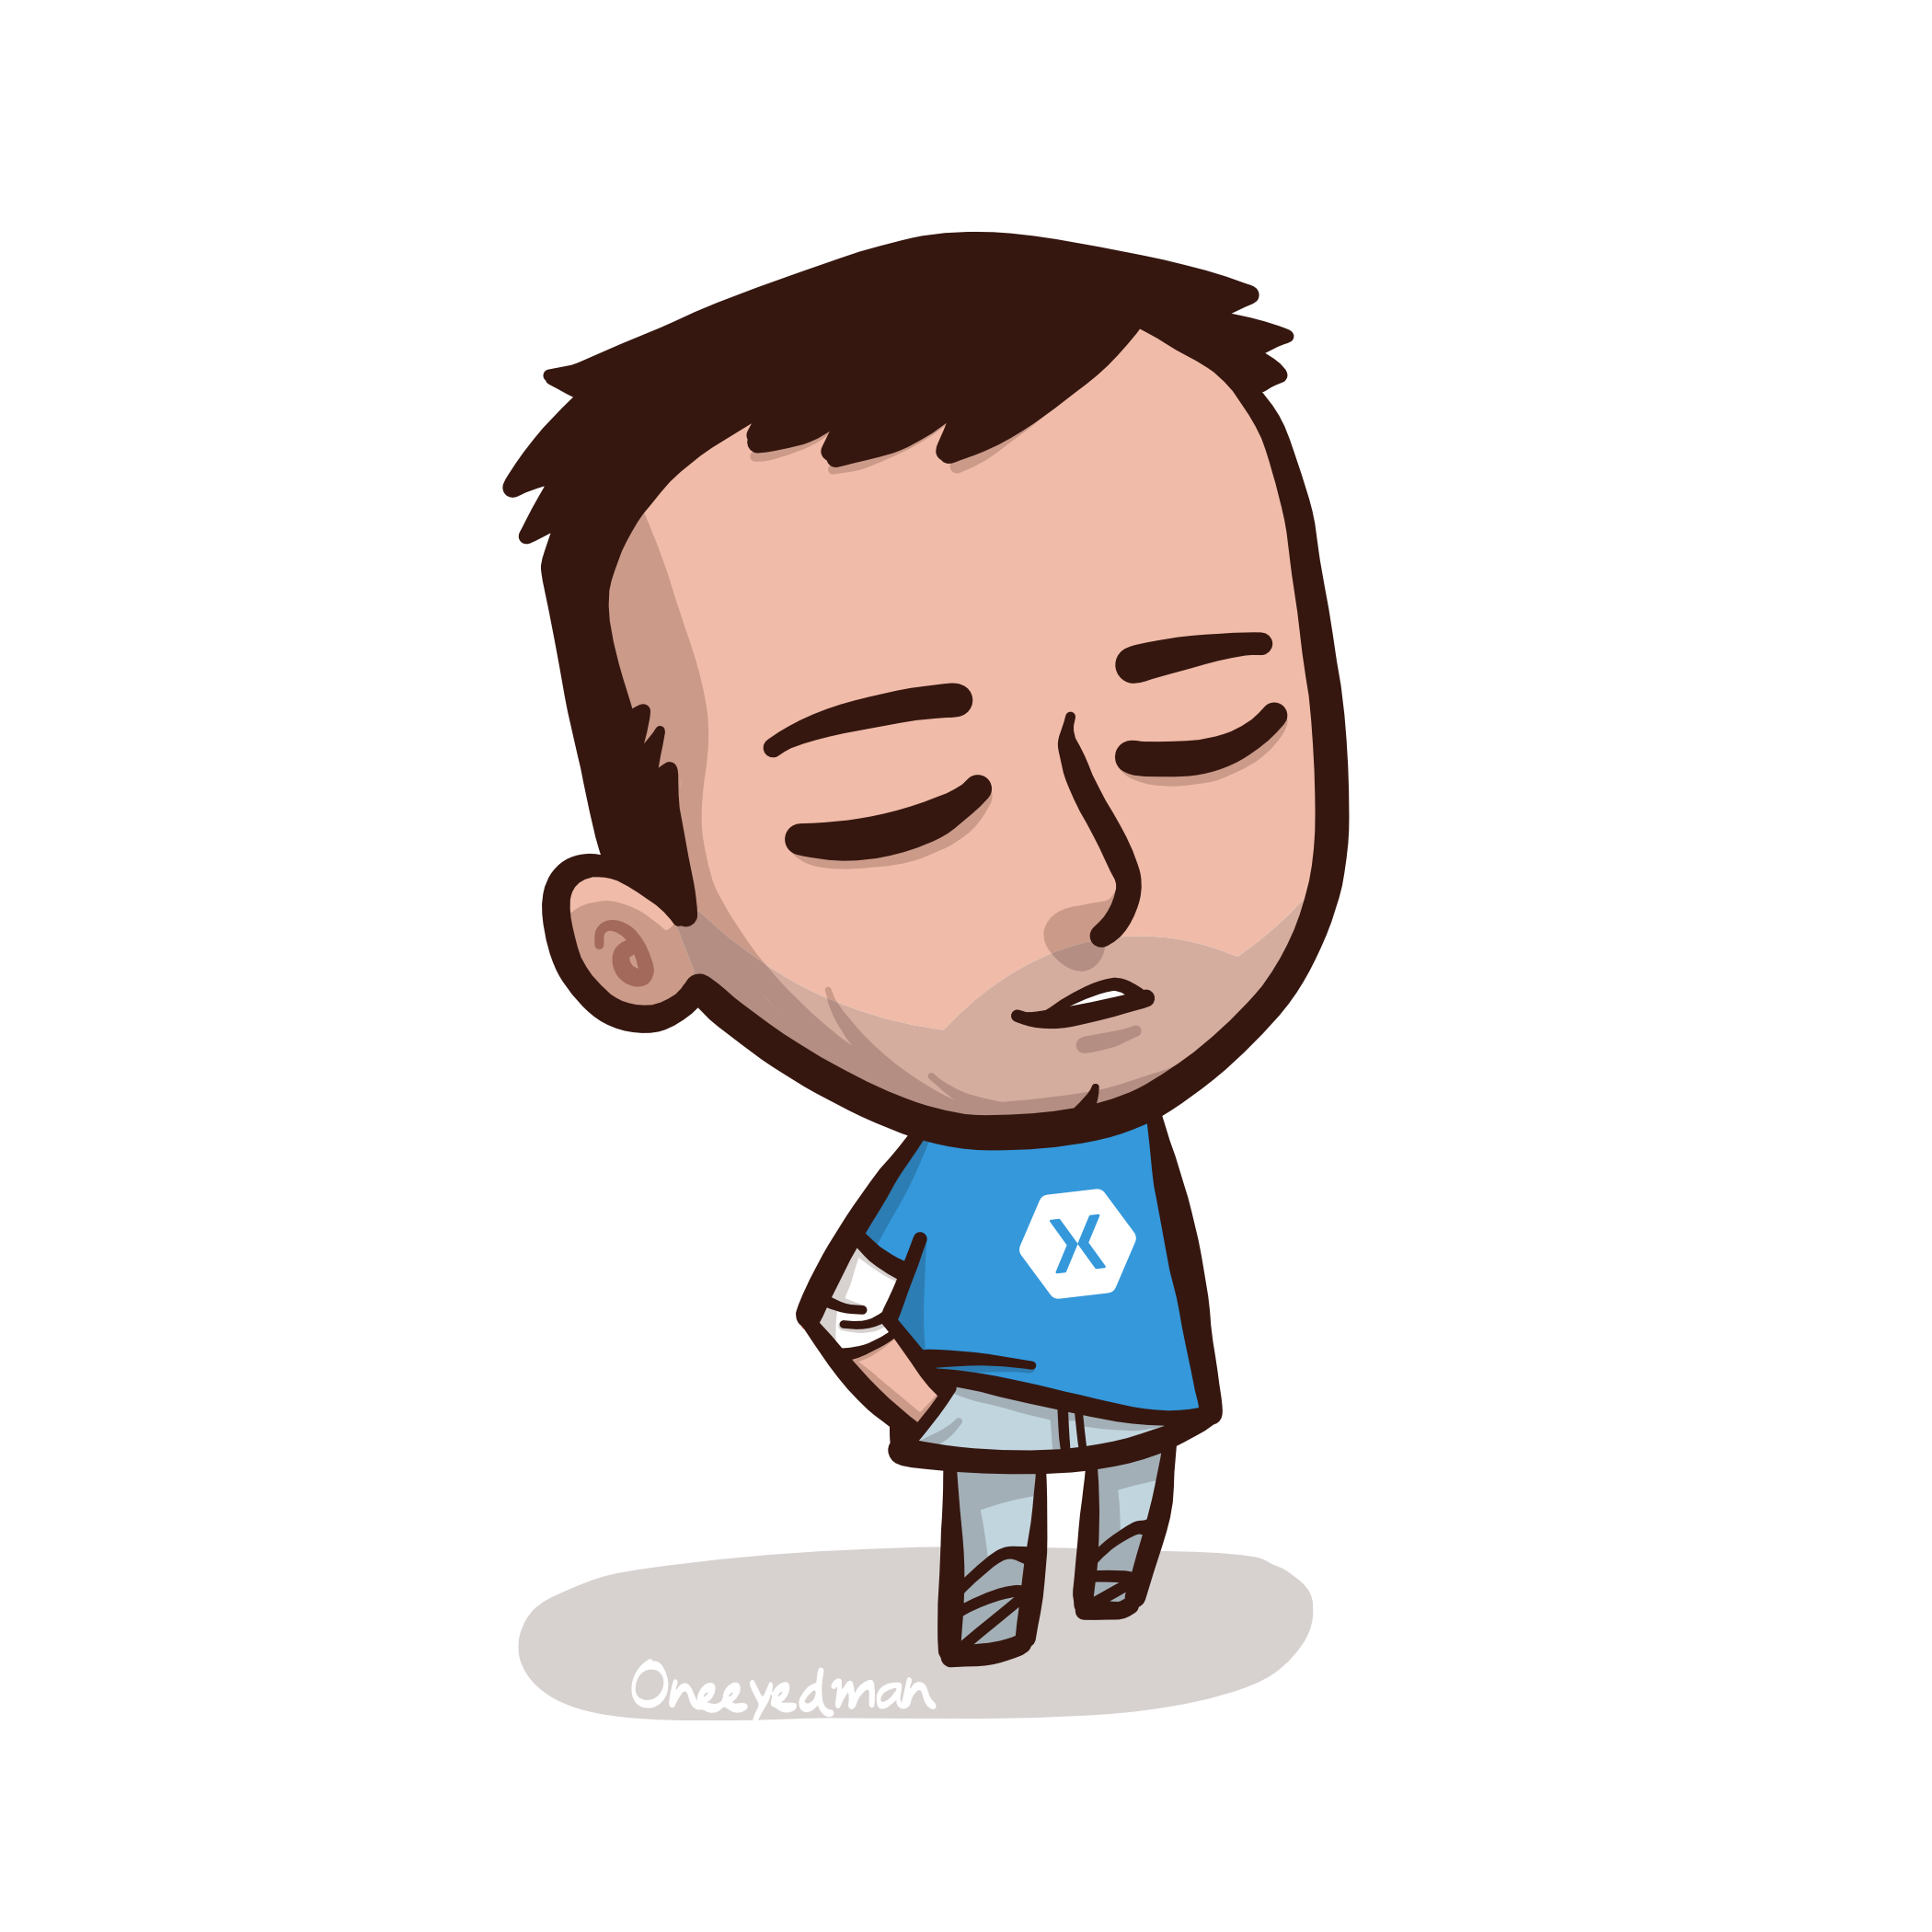
Javier Suárez Ruiz
Software Engineer at Microsoft
.NET MAUI Team
Email: javiersuarezruiz@hotmail.com
Twitter: @jsuarezruiz

Slide 3

¿Qué vamos a ver?
Tendencias actuales en diseño móvil
La búsqueda de la inspiración
Animaciones
Lottie
Gradientes, sombras y más
Border
.NET MAUI Graphics
Librerías de terceros
Preguntas & Respuestas

Slide 4

No dudéis en preguntar

Slide 5
.NET MAUI Summary
Proyecto SDK-style
Single-project
CLI support
.NET 6 BCL
Múltiples opciones
XAML markup & C# UI supported
DESKTOP
MOBILE
.NET MAUI
Windows
iOS
File | New
Multi-platform App UI (.NET)
CLI
dotnet install maui
dotnet new maui
Namespaces
Microsoft.Maui (antes Xamarin.Forms)
Microsoft.Device (antes Xamarin.Essentials)
macOS
Android

Slide 6
Tendencias actuales
Diseño de Apps móviles

Slide 7
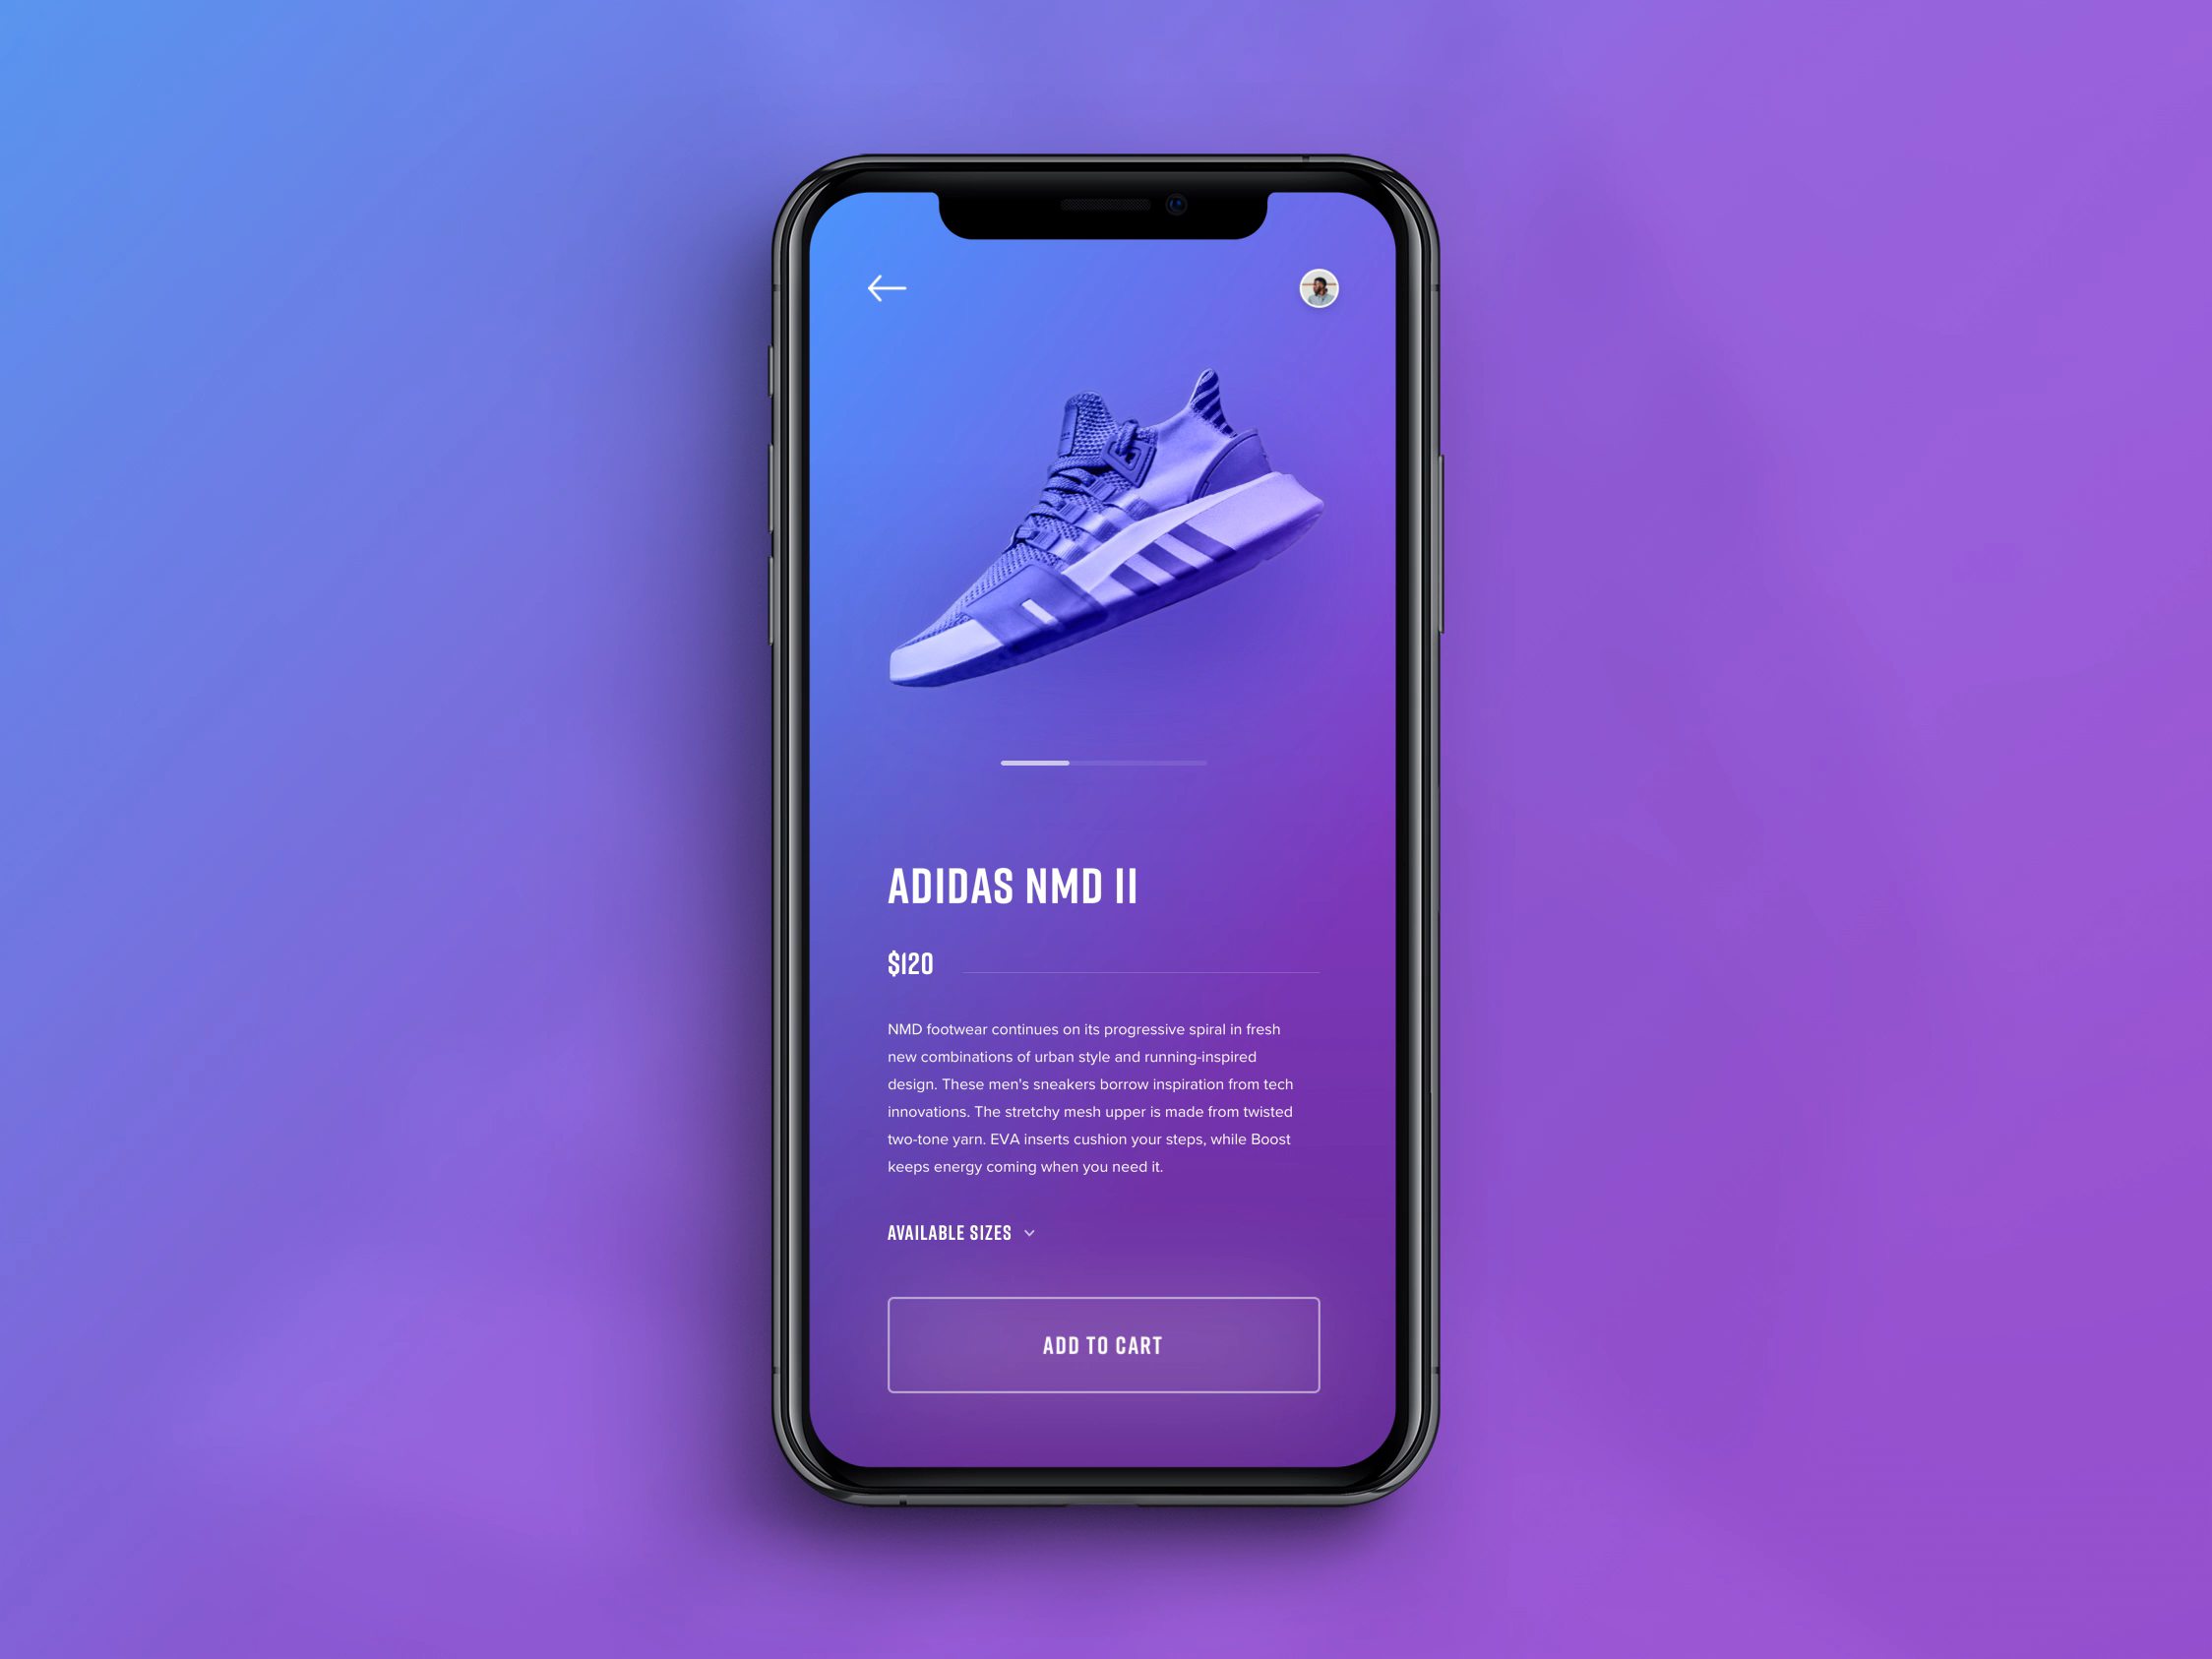
Tendencias en diseño de Apps móviles
Más opciones de navegación.
Gradientes.
Animaciones dinámicas.
Mayor uso de gestos (Swipe lo más usado).
Flat style, Dark mode.
Mayor uso de ilustraciones.

Slide 8
Tendencias
La búsqueda de la inspiración

Slide 9
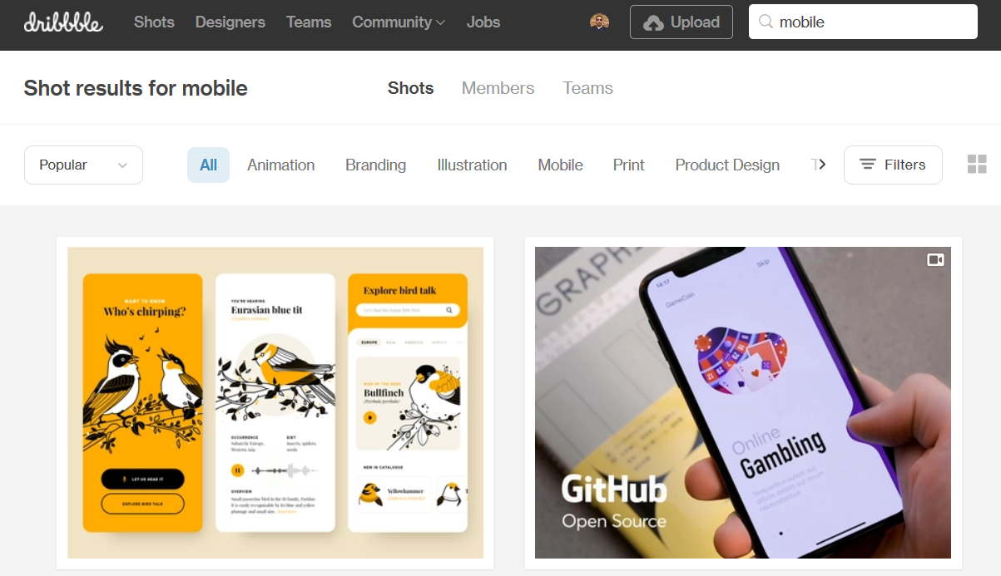
La búsqueda de la inspiración
Te puede ayudar:
Páginas donde poder buscar diseños creados por diseñadores. Ejemplo: Dribbble.
Combinar bien colores es importante.
Adobe Color: Crear colores complementarios, compuestos, etc.
Material Design Palette: Crear paletas usando Material Design.
MyFonts: Buscar fuentes, detectar fuente usada en una imagen, etc.

Slide 10
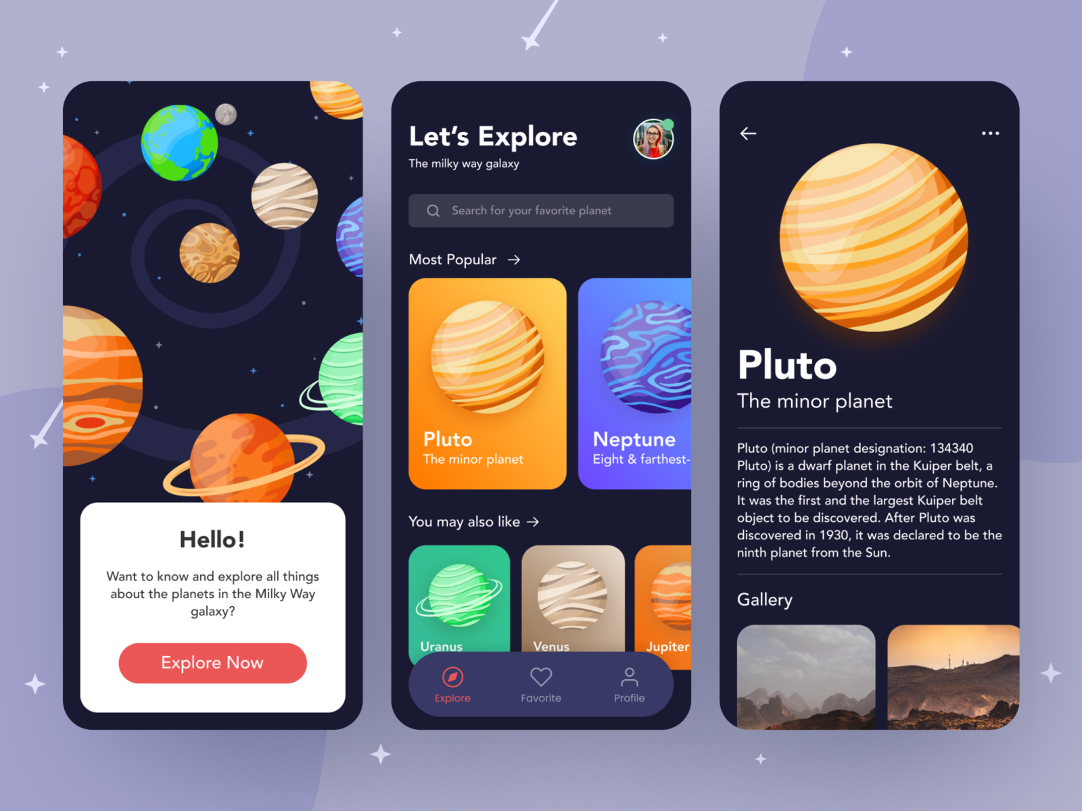
La búsqueda de la inspiración
Te puede ayudar:
.NET MAUI GoodLooking UI (https://github.com/jsuarezruiz/dotnet-maui-showcase): Recopilatorio de ejemplos Open Source de .NET MAUI con una interfaz visualmente atractiva.
Awesome .NET MAUI (https://github.com/jsuarezruiz/awesome-dotnet-maui): Recopilatorio de plugins, controles, helpers, herramientas, etc. Relacionadas con .NET MAUI.

Slide 11
Animaciones y transiciones
Sensación de fluidez y continuidad

Slide 12
Animaciones
.NET MAUI incluye una serie de métodos de extensión que nos permiten realizar una completa gestión de animaciones desde código C#.
Por un lado, tenemos disponibles una serie de animaciones predefinidas disponibles como métodos de extensión para elementos de tipo View.

Slide 13
Animaciones
Los métodos de extensión a utilizar son:
FadeTo: Podemos animar la opacidad de un elemento visual.
RelRotateTo: Podemos especificar un ángulo de rotación para realizar transformaciones de rotación.
RelScaleTo: Transformación de escalado.
RotateTo: Transformación de rotación.
RotateXTo: Transformación de rotación.
RotateYTo: Transformación rotación.
ScaleTo: Transformación de escalado.
TranslateTo: Estableciendo las propiedades TranslationX y TranslationY podemos realizar traslaciones del elemento visual.

Slide 14
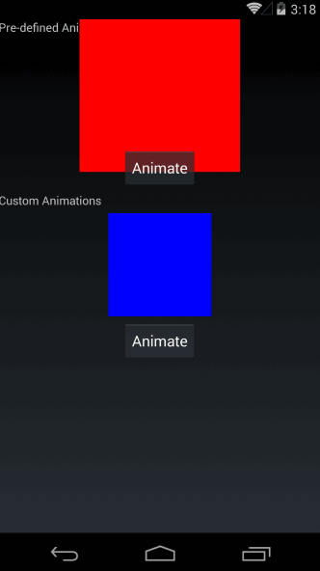
Animaciones
Veamos un sencillo ejemplo:
await PreDefinedBox.ScaleTo(2, 1000, Easing.CubicInOut);
await PreDefinedBox.RotateTo(75, 1000, Easing.CubicInOut);
await PreDefinedBox.ScaleTo(1, 1000, Easing.CubicInOut);
CustomBox.Animate("Custom Animation", x =>
{
CustomBox.BackgroundColor = Color.FromRgb(x, 0, 1 - x);
CustomBox.Scale = 1 + 1.1 * x;
}, length: 500);

Slide 15
Animaciones
En .NET MAUI se ha incluido la clase AnimationManager añadiendo mayor control a la hora de repetir, invertir, etc. animaciones.
Sin embargo, a día de hoy, para poder utilizar animaciones de forma sencilla desde XAML necesitamos escribir código en helpers o bien, usando una librería externa, Xamanimation. Proporciona:
Animaciones, Storyboards, etc. desde código C# y XAML.
Animaciones progresivas.
Transiciones de Layout.

Slide 16
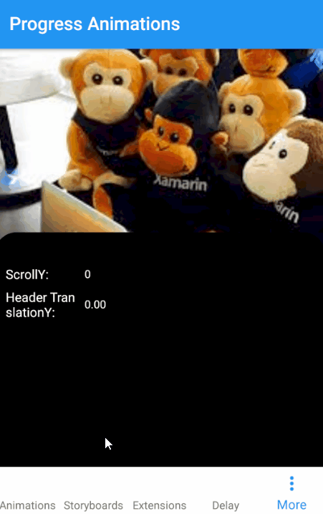
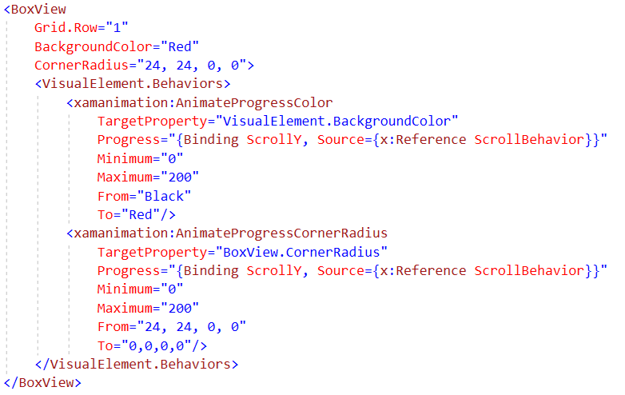
Animaciones progresivas (ScrollView, CarouselView, etc.)

Slide 17
DEMO
Animaciones progresivas desde XAML!

Slide 18
Lottie
Animaciones avanzadas de forma sencilla

Slide 19
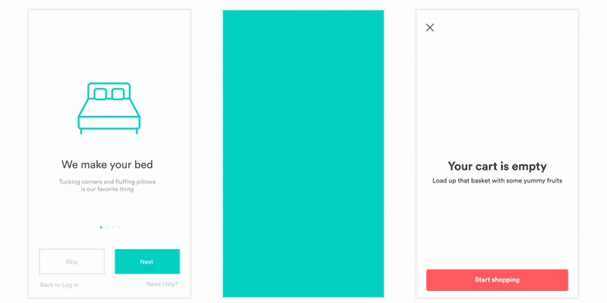
Lottie
Renderiza animaciones After Effects nativamente en Android, iOS, macOS y Windows para .NET MAUI utilizando SkiaSharp.
Las animaciones se exportan en archivos Json.
Notes:
https://github.com/airbnb/lottie
https://github.com/martijn00/LottieXamarin

Slide 20
Lottie
Permite control absoluto de la animación (animar en bucle, pausar, continuar, etc.).
xmlns:skia="clr-namespace:SkiaSharp.Extended.UI.Controls;assembly=SkiaSharp.Extended.UI"
<skia:SKLottieView
x:Name="LottieView"
Source="Heart.json"
RepeatCount="False"
AutoPlay="True"
VerticalOptions="FillAndExpand"
HorizontalOptions="FillAndExpand" />

Slide 21
DEMO
Usando Lottie

Slide 22
Figuras, sombras y más
Controla los colores de cada control

Slide 23
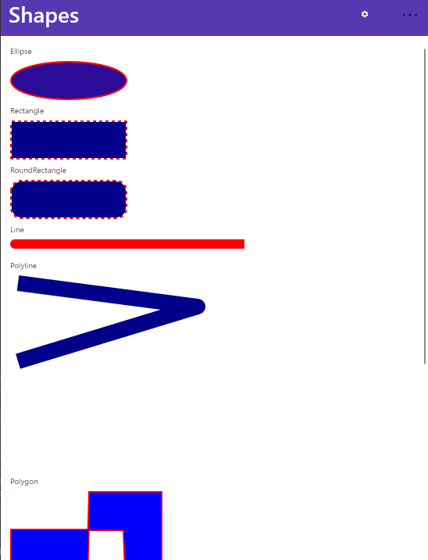
Shapes
.NET MAUI tiene una api para dibujar figuras básicas sumamente útil para crear controles por composición.
Ellipse
Line
Polyline
Polygon
Path
Rectangle
RoundRectangle
Todas las figuras soportan una amplia diversidad de personalizaciones en el dibujado del interior y borde, transformaciones, etc.

Slide 24
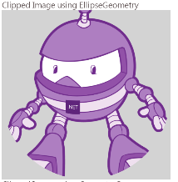
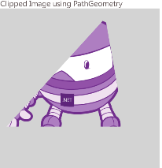
Clipping
Utilizando la API de Shapes, podemos recortar cualquier elemento visual usando una figura.
<Image
Source="image.png">
<Image.Clip>
<EllipseGeometry
RadiusX="100"
RadiusY="100"
Center="180,180" />
</Image.Clip>
</Image>

Slide 25
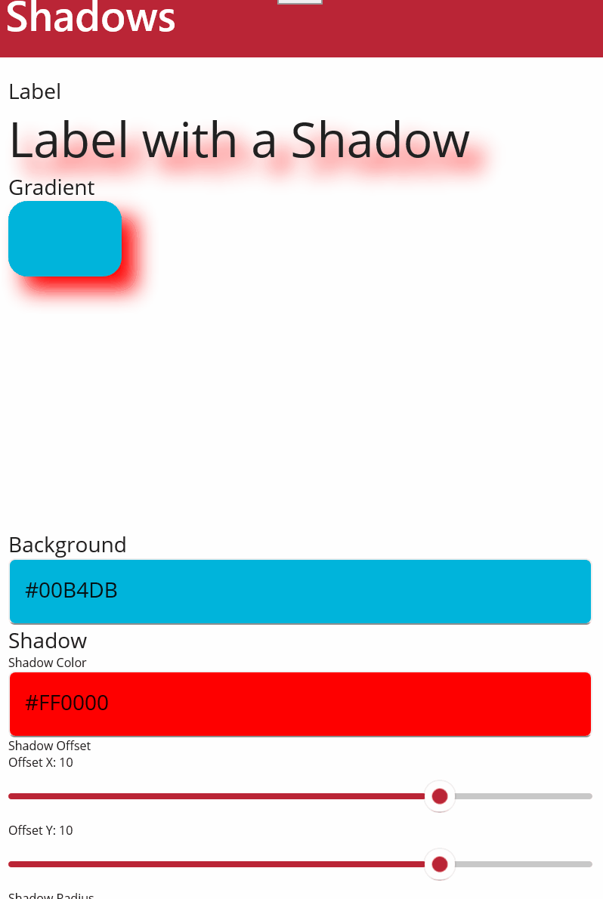
Sombras
.NET MAUI incluye una API de shadows de modo que se pueden aplicar sombras a cualquier elemento visual.
Se puede controlar:
La posición de la sombra con respecto al elemento visual.
El color de la sombra.
La intensad y opacidad de la sombra.
Si se recorta una vista con una forma, la sombra seguirá la silueta del recorte.

Slide 26
Border
Un control Frame supervitaminado

Slide 27
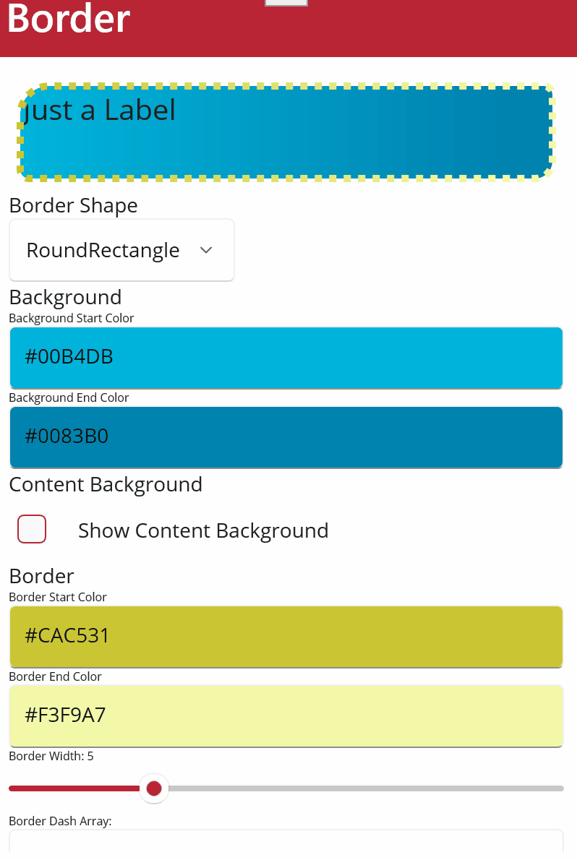
Border
Border es un contenedor que permite aplicar un borde a su contenido. Es una evolución del control Frame de Xamarin.Forms añadiendo muchas más opciones:
Posibilidad de elegir la forma del borde.
Control sobre el grosor del borde así como el color o gradiente, forma del trazo, etc.

Slide 28
DEMO
Border, sombras y más!

Slide 29
.NET MAUI Graphics
Pinta y colorea

Slide 30
.NET MAUI Graphics
Junto con .NET MAUI se lanzo MAUI Graphics. Se trata de una librería que ofrece una abstracción para permitir dibujar utilizando APIs nativas en un Canvas. También es posible intercambiar el uso de APIs nativas por Skia.
En .NET MAUI tenemos un nuevo control llamado GraphicsView que nos permite tener acceso a todo este nuevo conjunto de posibilidades.

Slide 31
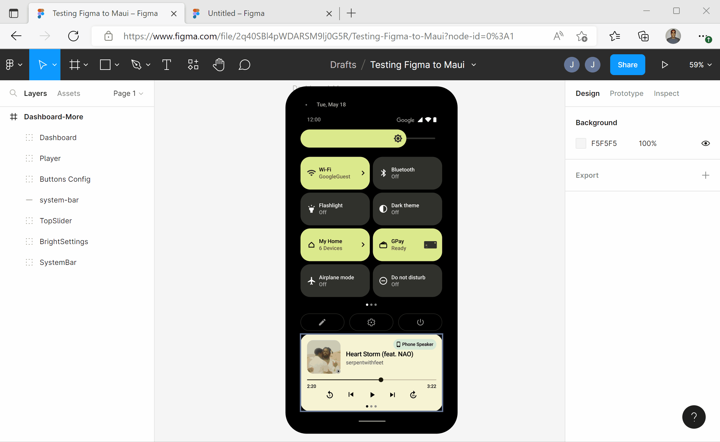
.NET MAUI Graphics
Utilizando las APIs de dibujado tenemos la posibilidad de crear controles dibujados. Una opción pixel perfect, con el mismo renderizado y comportamiento en diferentes plataformas manteniendo un alto rendimiento.
https://github.com/jsuarezruiz/netmauigraphics-chat-app-challenge

Slide 32
DEMO
Vamos a pintar y colorear

Slide 33
Desktop
Creando aplicaciones para escritorio

Slide 34
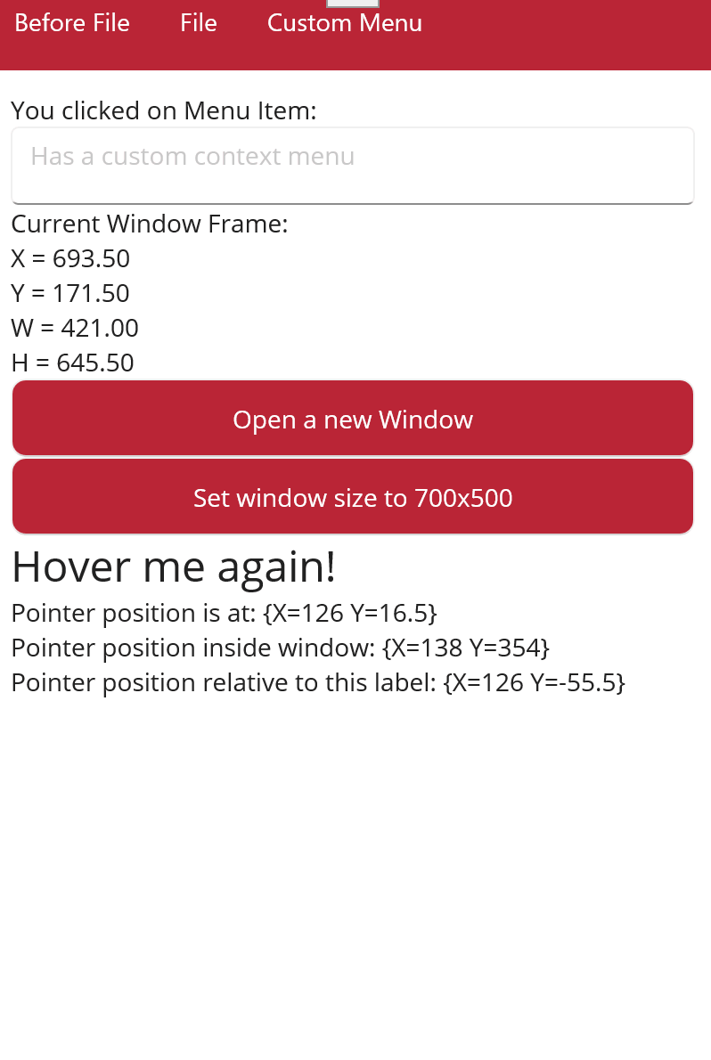
Soporte a escritorio
.NET MAUI también soporta la creación de aplicaciones de escritorio. Con la llegada de .NET 7, una gran parte de las novedades van directamente relacionadas con poder crear mejores aplicaciones de escritorio tanto en Windows como en macOS.
Se han añadido novedades como:
Poder crear un menú principal de la aplicación.
Poder crear menus contextuales.
Tooltips.
Nuevos gestos para detectar movimientos de ratón, etc.
Etc.

Slide 35
DEMO
Aplicaciones de escritorio

Slide 36
Librerías de terceros
Plantillas con diseños resolviendo problemas habituales

Slide 37
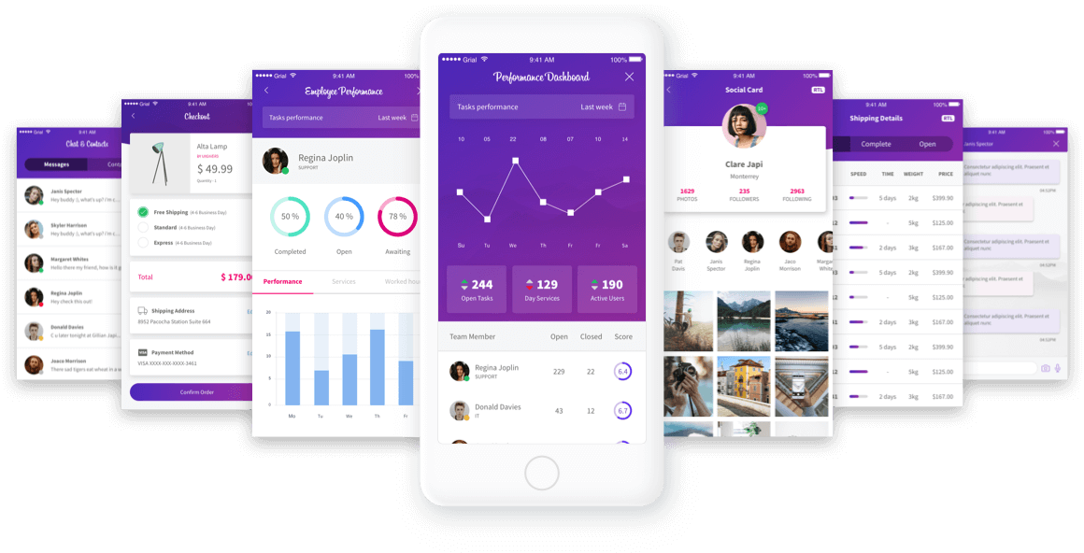
Librerías de terceros
A nivel de librerías de terceros, además de controles, empezamos a tener plantillas con diseños típicos, resolver casos habituales, etc.
Grial UI Kit

Slide 38
DEMO
Veamos librerías de terceros

Slide 39
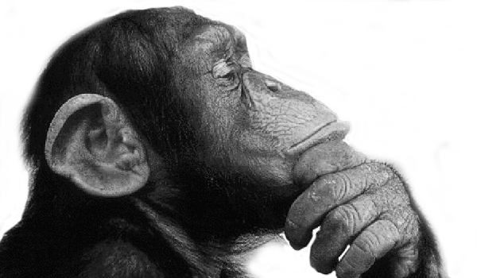
Preguntas y respuestas.
¿Dudas?
P&R

Slide 40
http://github.com/jsuarezruiz/dotNetMalaga2022

Slide 41
¡GRACIAS a todos!

Slide 42



